Slide 1

가상 회사 보안 컨설팅 - SmileGate Entertainment
3조

Slide 2
개요
회사 소개
조직 현황
보안 취약점 점검

Slide 3
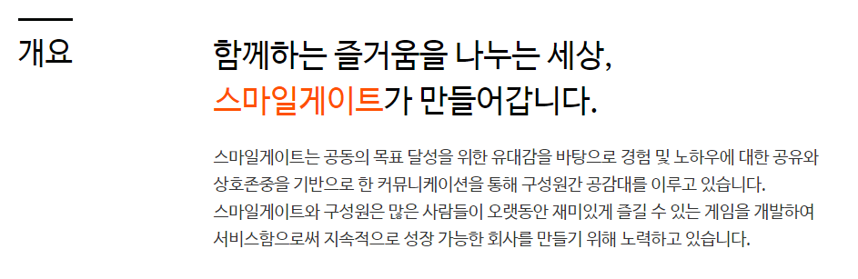
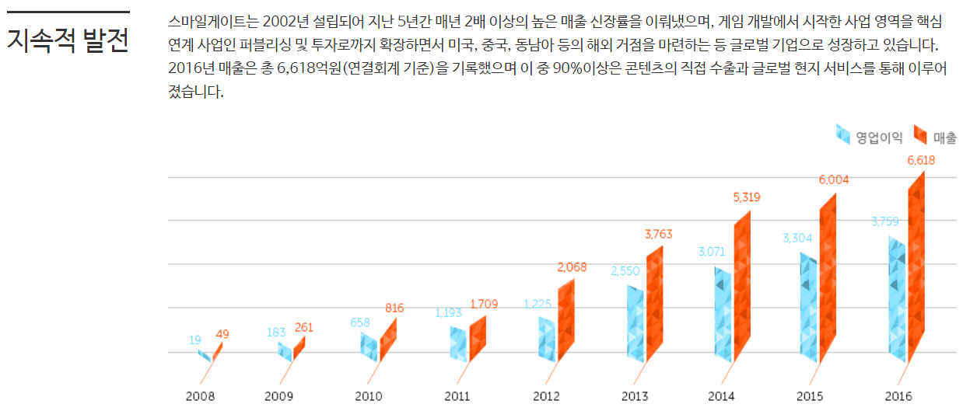

회사 소개
INTRODUCTION
BUSINESS
HISTORY
REQUESTER

Slide 4

회사 소개
INTRODUCTION
BUSINESS
HISTORY
REQUESTER

Slide 5
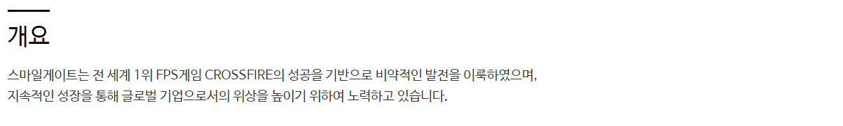
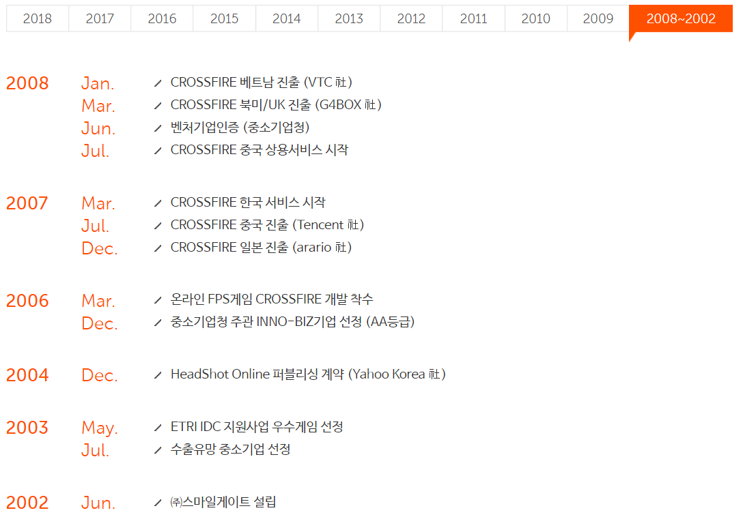
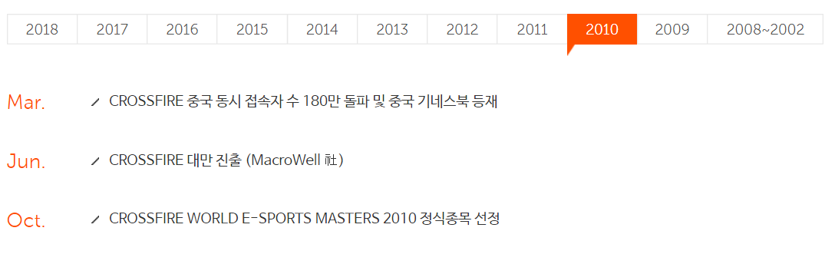
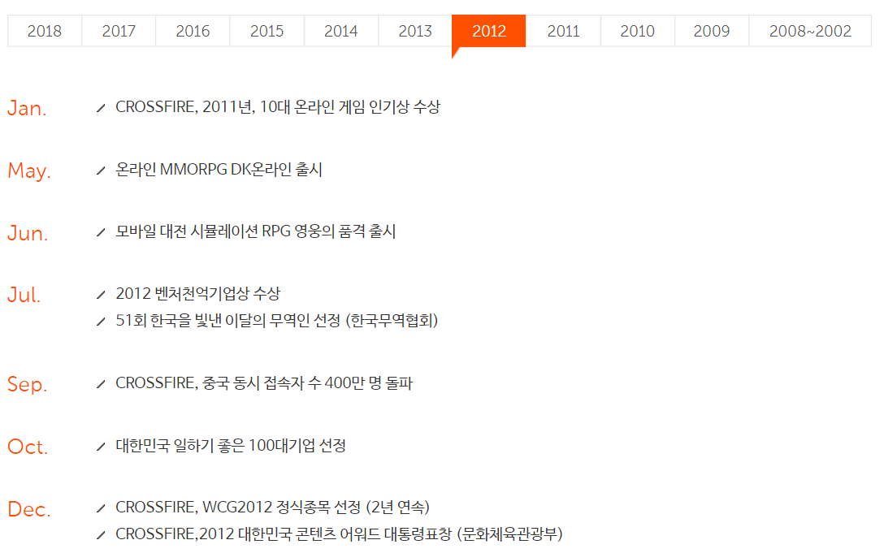
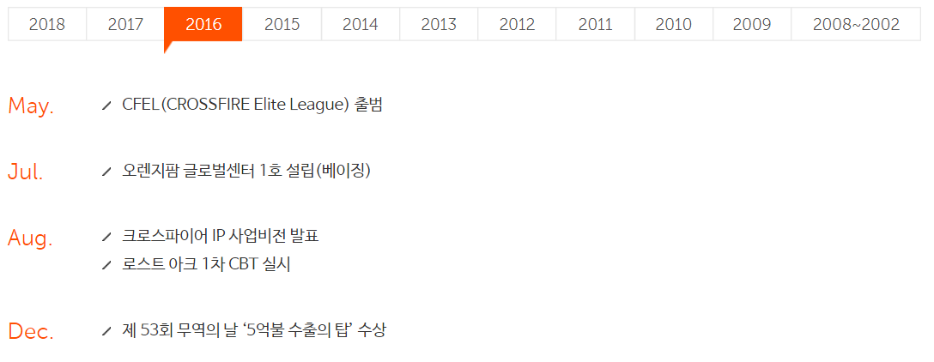
회사 소개
INTRODUCTION
BUSINESS
HISTORY
REQUESTER

Slide 6
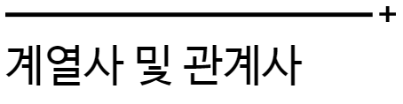

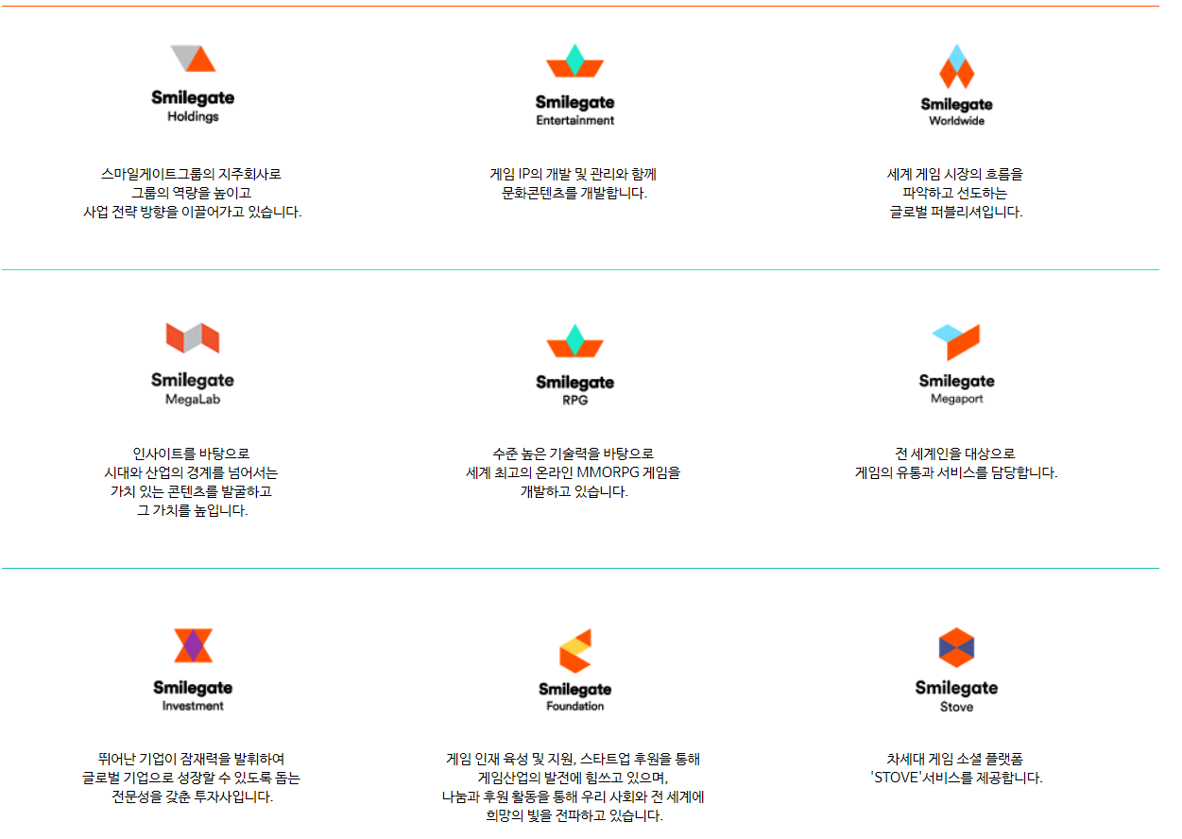



회사 소개
INTRODUCTION
BUSINESS
HISTORY
REQUESTER

Slide 7
조직 현황
대표 이사
경영기획부
개발관리부
운영관리부
사업지원부
국제사업부
국제사업기획팀
마케팅팀
유저관리팀
게임기획팀
경영기획팀
회계팀
게임개발팀
게임관리팀
사업지원팀
국제사업운영팀
조직도
네트워크 구성도

Slide 8
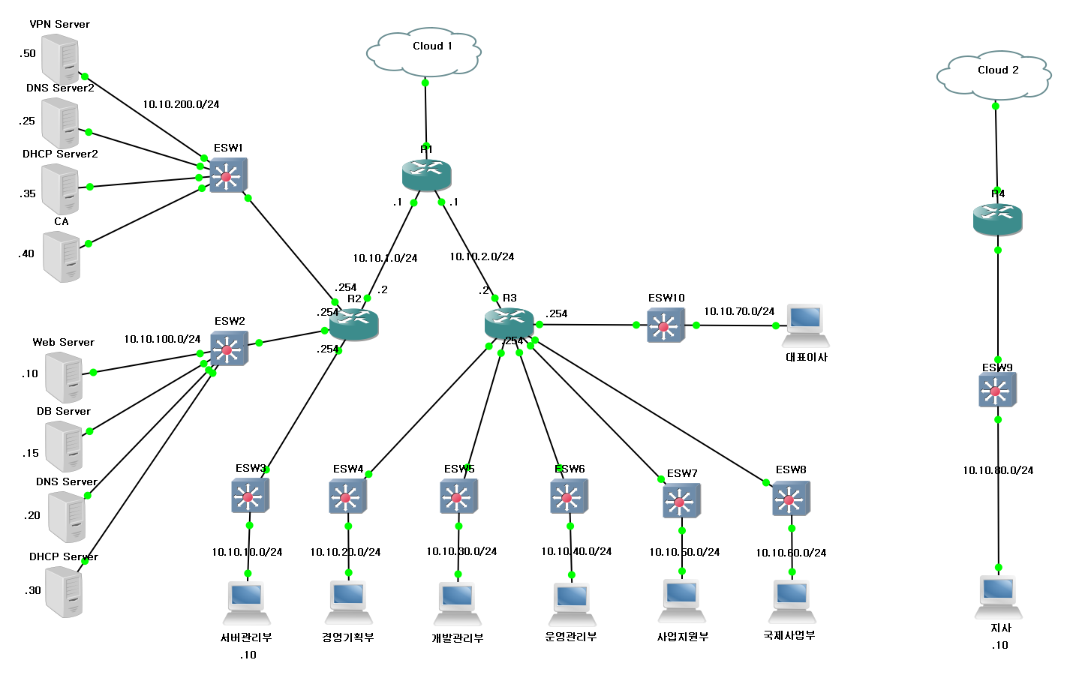
조직 현황
조직도
네트워크 구성도

Slide 9





보안 취약점 점검
보안 요구사항
보안 취약점
점검 항목
회사 내부 직원 PC 보안 점검
웹 서버 및 게임 서버에 대한 보안 점검
기타 서비스 중인 서버에 대한 보안 점검
보안 취약점
점검 일정
회사 내부 네트워크에 대한 보안 점검
지사 직원용 VPN 네트워크 보안 점검

Slide 10
보안 취약점 점검
PC 사용 현황 파악
점검 사항 | 세부 내용 | 점검 대상
계정 정책 | 암호 정책(암호 복잡성, 최근 암호 기억, 최대 암호 사용기간, 최소 암호 길이) | 전체 PC
 | 계정 잠금 정책(계정 잠금 기간, 계정 잠금 임계값, 임계값 초기화 시간)
 | 관리자 계정 설정(계정 사용 여부 및 이름 변경 여부)
 | 게스트 계정 설정(계정 사용 여부 및 이름 변경 여부)
 | 익명 사용자 권한 확인
 | 원격 접속용 계정 구분 여부 확인 | 서버 PC
감사 정책 | 개체 액세스 감사, 계정 로그온 이벤트 감사
백신 | 설치 및 최신 패치 업데이트 | 전체 PC
백업 | 백업 일정 설정 | 전체 PC
보안 요구사항
보안 취약점
점검 항목
보안 취약점
점검 일정

Slide 11
보안 취약점 점검
보안 점검 체크리스트
보안 요구사항
보안 분류 | 세부 내용 | 점검 대상
시스템 보안 | Host Scanning | 내부 부서 네트워크 및 외부 접속
 | Port Scanning | 내부 부서 네트워크 및 외부 접속
 | Null Session | 윈도우 OS 서버(VPN, CA)
웹 보안 | PUT, Delete Method | 웹 서버
 | Sniffing(Sesssion Hijacking)
 | Banner Grabbing
 | Directory listing
보안 취약점
점검 항목
보안 취약점
점검 일정

Slide 12
보안 취약점 점검
보안 점검 체크리스트
보안 분류 | 세부 내용 | 점검 대상
웹 보안 | ID/PW Brute Forcing | 웹 서버
 | XSS(Session Hijacking)
 | CSRF
DB 보안 | SQL Injection(인증 우회, Blind Injection, Mass Injection, 저장 프로시저) | 웹 서버, DB 서버
네트워크 보안 | ARP Spoofing | 각 부서 및 서버 네트워크 PC, 스위치 및 라우터
 | IP Spoofing
 | DHCP Spoofing
 | DHCP Starvation | 각 부서 및 서버 네트워크 PC
보안 요구사항
보안 취약점
점검 항목
보안 취약점
점검 일정

Slide 13
보안 취약점 점검
보안 점검 체크리스트
보안 요구사항
보안 분류 | 세부 내용 | 점검 대상
네트워크 보안 | DNS Spoofing | 각 부서 및 서버 네트워크 PC
 | ICMP redirection | 각 부서 및 서버 네트워크 PC, 스위치 및 라우터
 | SSH 취약점 | 리눅스 OS 서버(DNS서버, DHCP서버, 웹 서버, DB 서버)
 | SSL 취약점(SLL Strip Attack) | 각 부서 및 서버 네트워크 PC
 | SNMP 취약점 | 각 부서 및 서버 네트워크 PC, 스위치 및 라우터
 | VPN Sniffing | VPN 네트워크
보안 취약점
점검 항목
보안 취약점
점검 일정

Slide 14
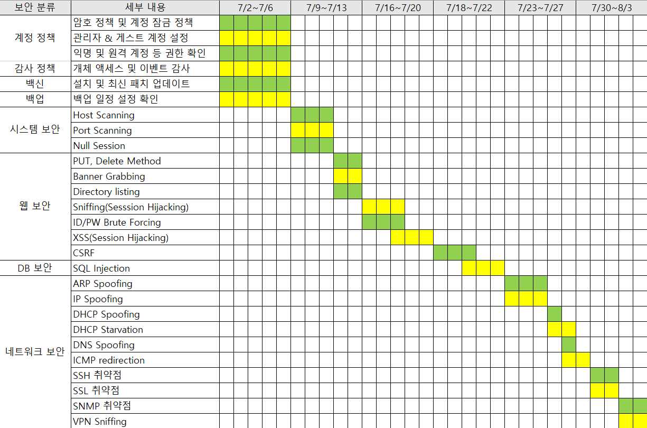
보안 취약점 점검
보안 요구사항
보안 취약점
점검 항목
보안 취약점
점검 일정

